Slide 1


Slide 2
Jak bych to v Mozille
(ne)dělal lépe
Pavel Cvrček (Mozilla.cz)
OpenAlt, Brno, 1. listopad 2014

Slide 3
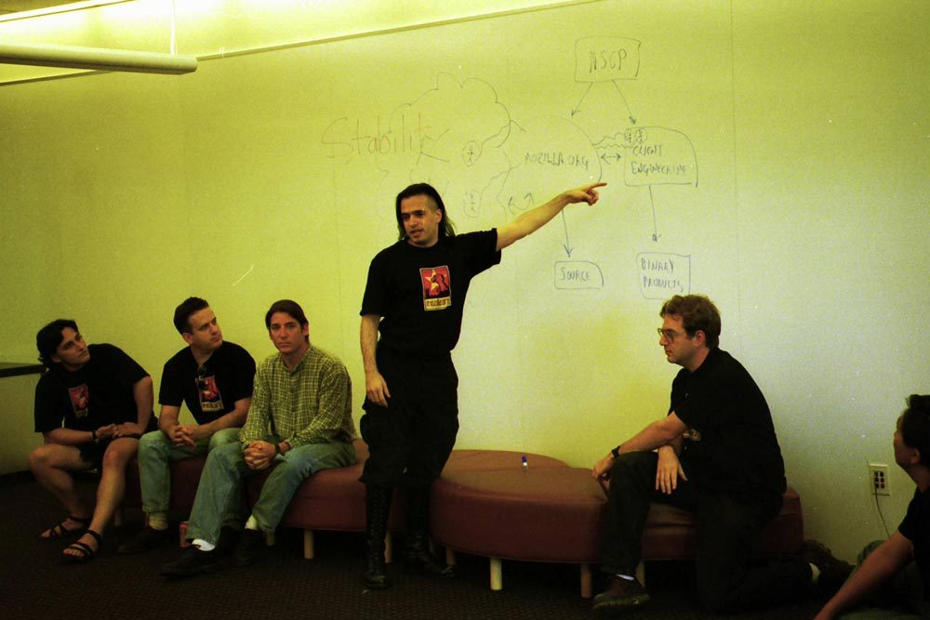
Tady někde to začalo...

Slide 4
Jak jsem o projekt zavadil
Byl to vlastně trochu omyl.
Rok 2002 a já chtěl jen nahlásit chybu.
Někdo slíbil přeložit Mozilla Calendar, ale nedodržel to. Tak jsem se naštval a přeložil ho.
A tady nastal ten problém, který trvá 12 let...

Slide 5
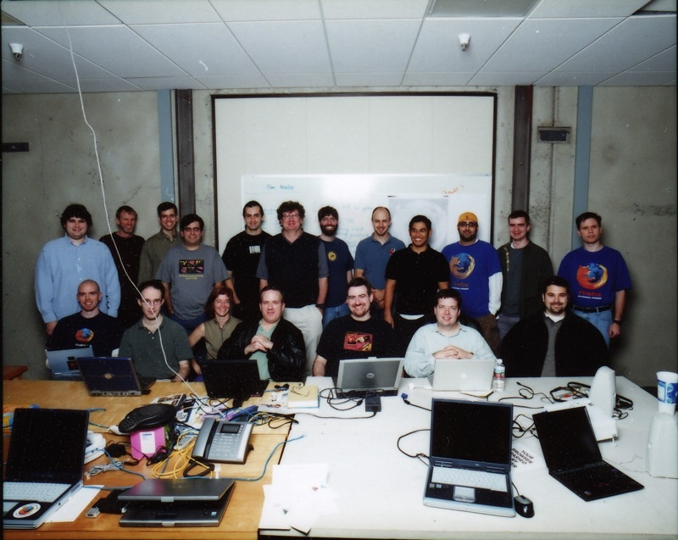
Tým Firefox 1.0

Slide 6
Po 12 letech
Překládám Firefox...
Snažím se, aby projekt lokálně fungoval...
Informuji, propaguji...
Snažím se zkrátka dělat něco užitečného...
A mám ke všemu po těch letech pár poznámek...

Slide 7
V jednom to nejde
Projekt rozsahu Mozilly nemůže lokálně dělat jeden člověk (pokud to má mít větší smysl).
Jednočlenné týmy ale po světě jsou :(
Proč? Sólisté, syndrom otce zakladatele, co už nestíhá a nechce k tomu nikoho pustit, chybná organizace, nulová propagace … určitě vás napadají další důvody.

Slide 8
Tak už jen se domluvit
„Na založení neziskovky potřebujete tři lidi. A dva už je moc.“ (citát ze školení)
„Mladí ambiciózní lidé se snahou se prosadit a s tím jediným správným názorem.“
Lidé jsou více sólisté než týmoví hráči. (problém)
Demokracie moc nefunguje.

Slide 9
Alchymie lokálního projektu
Tři skupiny lidí: leadeři, aktivní přispěvatelé, příležitostní přispěvatelé. Mimo pořadí: problematičtí jedinci a slibotechny.
80 % zájemců o projekt skončí hned na začátku (a to se můžete snažit sebevíc).
Lidé přichází a odchází, to je fakt, s kterým se musí počítat.
Dejte prostor ostatním.

Slide 10
Co je lokální Mozilla
Skupina lidí, co má ráda projekt Mozilla, jeho cíle a aktivně jej podporuje.
Často neformální uskupení bez právní subjektivity. A rozdílným záběrem.
Lokální tým neznamená lokalizační tým (ale může).
Díky všem, kteří nám za ty roky pomáhali!

Slide 11
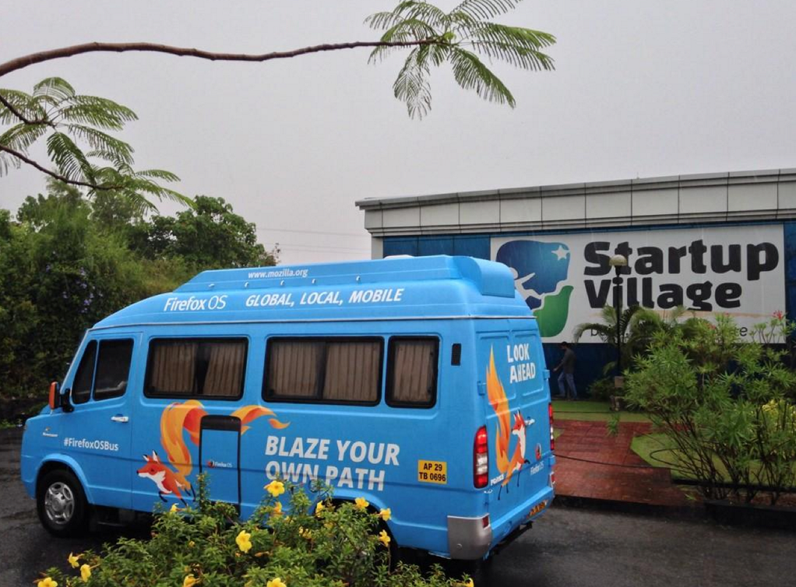
Firefox OS bus

Slide 12
Lokální vs. globální Mozilla
Táhneme za jeden provaz, občas to zaskřípe.
Mozilla má zájem, abychom dobře fungovali.
Neexistuje oficiální forma komunikace, úkolování apod. (s výjimkou Mozilla Reps).
Jednou do roka se sejdeme.

Slide 13
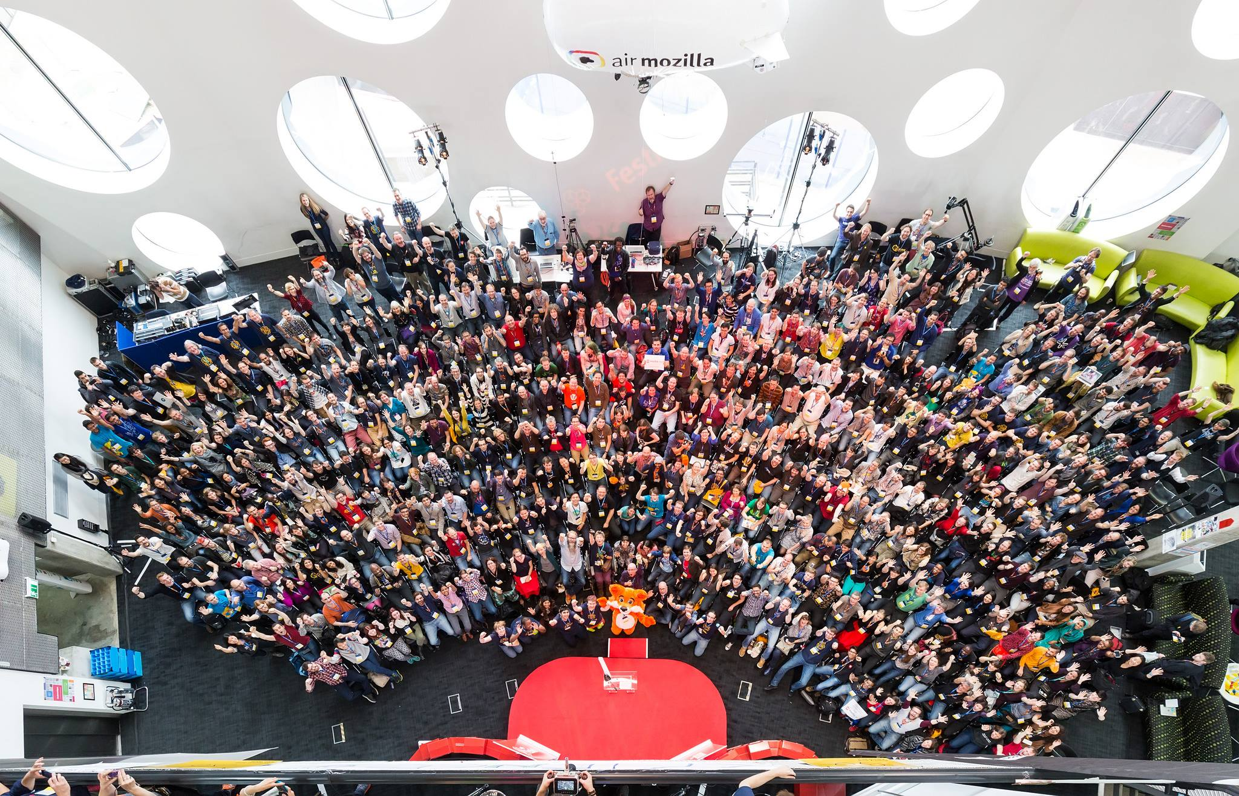
MozFest 2014

Slide 14
Mozilla je velká
Projekt se rozrostl, nelze sledovat a dělat vše.
Doba, kdy člověk znal celý vývojový tým Firefoxu, je pryč :)
Internet dnes není pouze o prohlížeči. Zaměření čistě na prohlížeč = jste odsouzení do role pasivního hráče.
Síťová neutralita, protipól ke globálním hráčům, soukromí, možnost volby...

Slide 15
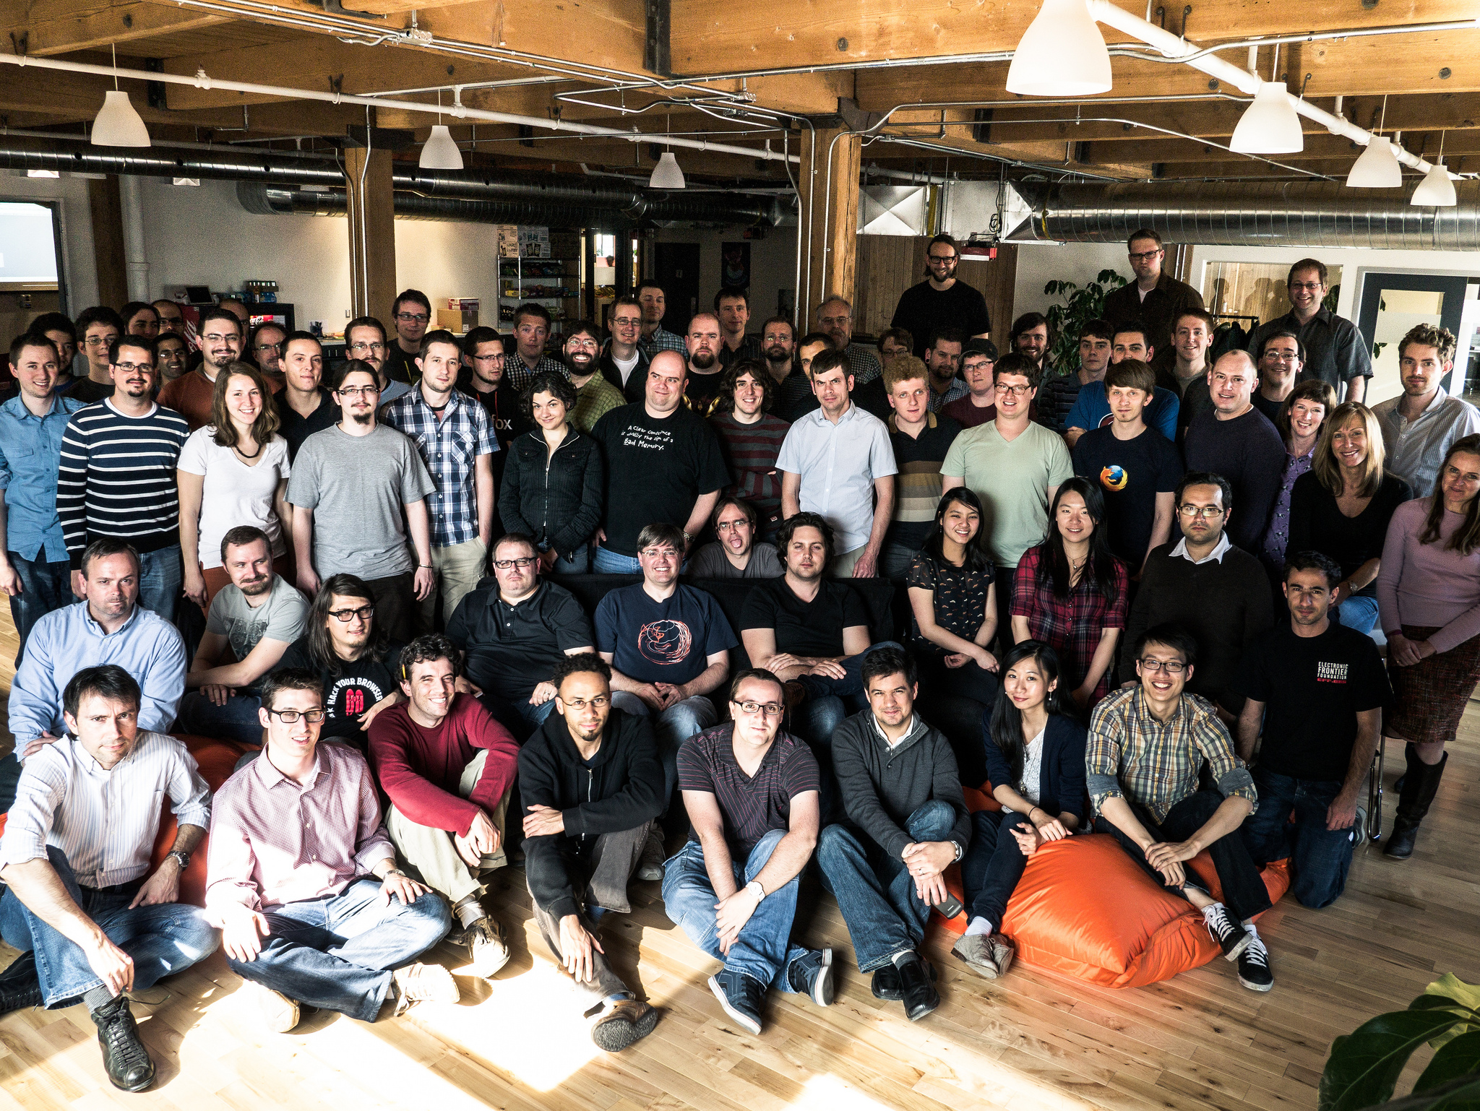
Tým Firefoxu (2013)

Slide 16
Kritika?
Při hledání křišťálově čistého projektu vám přeji hodně štěstí :)
Mozilla se pouští do nových projektů a je to dobře (Firefox OS, Mozilla Location Service...).
Bez ohledu na (ne)úspěch ovlivňuje okolí.
Když chcete něco dělat, musíte se s kritikou vypořádat. Já si občas naleji sklenku a připíjím na své kritiky.

Slide 17
Svět nebude nikdy podle vás
To, co je důležité pro vás, nemusí být důležité pro ostatní (počty komentářů se skutečně nepočítají).
Změnit můžete hodně, ale nikdy nechtějte, aby to někdo měnil za vás.
V diskusích se svět nemění.

Slide 18
Co bych zpětně dělal jinak
Víc věcí řešil v klidu.
Do něčeho se vůbec nepouštěl.
Lépe zhodnotil své možnosti a vydělil dvěma.

Slide 19
Pozor, hlavní myšlenka!
Najděte si svůj oblíbený globální projekt a přispívejte do něj. Obohatí vás to.
Važte se lidí, kteří ve volném čase přispívají do nějakého projektu, není jich až tak moc.
Nic se neudělá samo :)
Lidé vaši práci ocení, ale skoro nikdy to neřeknou.

Slide 20
A kdyby snad Mozilla...
Nechcete překládat Firefox? Čekám davy zájemců...
Slováci v místnosti? Mozilla.sk je na tom docela špatně. Co jim trochu pomoci?
Martin Stránský má zítra workshop o vývoji webových aplikací nejen pro Firefox OS.

Slide 21
Mozilla Location Service
Sběr informací o mobilních a wi-fi sítích.
Klient Mozilla Stumbler nově na Google Play.
Pomozte se sběrem dat. Nejen uživatelé Fedory vám budou vděční.
https://location.services.mozilla.com/

Slide 22
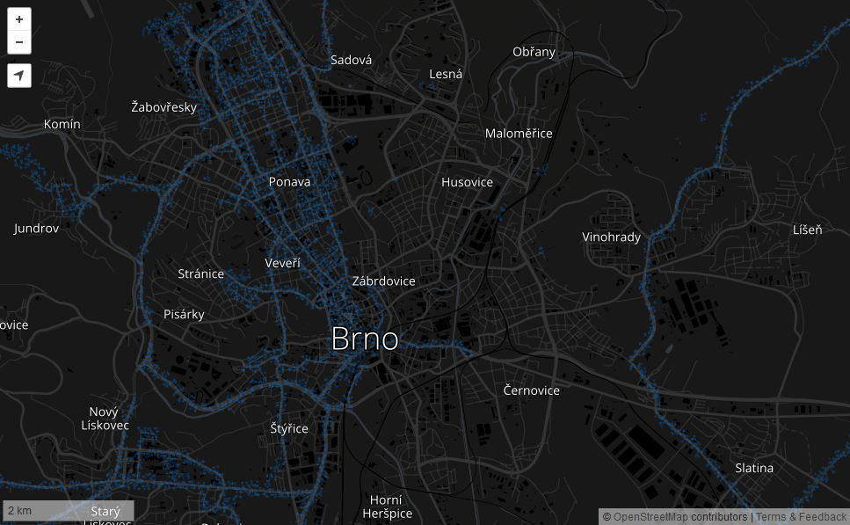
A Brno si vede...

Slide 23
Pohled do blízké budoucnosti
Firefox oslaví 10 let.
Mozilla.cz restart.
Firefox E10S.
Thunderbird (community).
Zapojení většího okruhu lidí.

Slide 24

Díky a dotazy?

